Slide 1
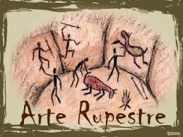

Slide 2

Curso: Desenvolvimento de Software Multiplataforma Araras-SP
Disciplina: Design Digital
Prof. : Daniel Robledo

Slide 3
Grupo
André Lincoln
Carla Justino
Eliel Catini
Ester Morais
Isabela Gaiteiro
Valdelaine Ribeiro

Slide 4
Introdução
Arte rupestre (do latim ars rupes “arte sobre rocha”) ou registro rupestre comporta um amplo conjunto de imagens produzidas sobre suportes rochosos abrigados (cavernas e grutas) ou ao ar livre (paredões e lajedos). Em princípio, a arte rupestre se refere a realizações de grupos pré-coloniais; não obstante, alguns especialistas também incluem, nessa categoria, produções recentes (BUCO, 2012; TAÇON et al., 2010; BERROJALBIZ, 2015).

Slide 5
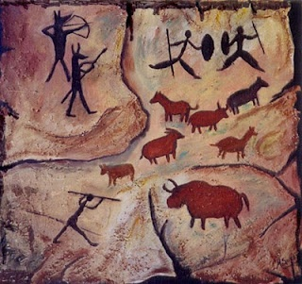

Slide 6
Para a produção da arte rupestre são utilizados dois métodos: o gravado, que compreende técnicas diversas de remoção ou abertura da superfície rochosa, a exemplo da picotagem e da abrasão; e o pintado, representado por técnicas de adição de pigmentos de cores distintas, secos ou pastosos, através de pincéis, dedos, sopros ou carimbos.

Slide 7
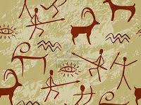
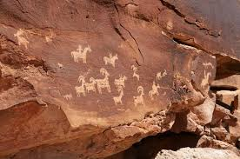
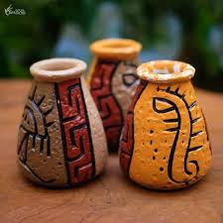

Slide 8
Acredita-se que a arte rupestre tenha surgido no Paleolítico superior, entre 40.000 e 11.000 anos AP (Antes do Presente), no seio de grupos humanos que dominavam o fogo, possuíam tecnologia diversificada de produção de instrumentos de pedra lascada e que, em termos de constituição física, eram semelhantes ao homem moderno.

Slide 9
A caverna de Chauvet, no sudeste da França, tem uma das datações de arte rupestre mais antigas do mundo, com cerca de 32 mil anos AP (CLOTTES et al.,1995; SANCHIDRIÁN, 2005). Datações ainda mais remotas, como as dos sítios Auditorium e Daraki-Chattan, na Índia (BEDNARIK, 2003; KUMAR, PRAJAPATI, 2010; KUMAR, 2010), e La Ferrassie, na França (BEDNARIK, 2003, 2005; PEYRONY, 1934; KUCKENBURG, 1997), não gozam de consenso entre os especialistas.

Slide 10
Os desenhos rupestres são considerados os únicos vestígios deixados consciente e voluntariamente pelos homens pré-históricos, representando os mais expressivos registros do comportamento humano sobre as relações com o meio natural.

Slide 11
As pinturas da caverna de Altamira, na Espanha, foram as primeiras a serem apresentadas ao mundo oficialmente cerca de 150 anos atrás. Após esta, outras surgiram em todo o globo. Porém, as mais preservadas e estudadas localizam-se na França e no norte da Espanha, em Portugal, na Itália, na Alemanha, nos Balcãs, no norte mediterrâneo da África, na Austrália e na Sibéria.

Slide 12

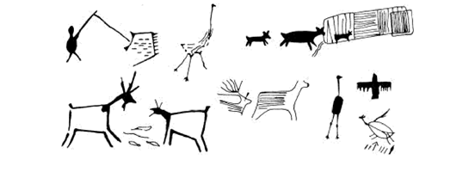
Arte Rupestre Brasileira

Slide 13
No Brasil, especialmente na Bahia, apesar da grande quantidade de material de arte rupestre localizado, o estudo sobre o assunto ainda é restrito. Na Bahia, as pinturas rupestres são encontradas em abundância em quase todos os municípios da Chapada Diamantina.

Slide 14
Beltrão (1995) afirma que nessas representações, no município de Central, identificam-se desenhos geométricos integrantes de uma tradição cosmológica que parece ser a mais antiga das três existentes na América e que algumas dessas pinturas podem ter idades em torno de 18mil e 30mil anos.

Slide 15
Bibliografia: Google Acadêmico;
www.journals.openedition.org/enciclopedieberbere;
Google Imagens
Livro: A Arte Rupestre no Brasil (Segunda edição)
Autor Madu Gaspar
Araras, 05 de Março de 2022

